Slide 1
CHỦ ĐỀ 2
TỰ TIN VÀ THÍCH ỨNG
VỚI SỰ THAY ĐỔI

Slide 2
NHIỆM VỤ 3
PHÂN TÍCH ĐIỂM MẠNH, ĐIỂM YẾU CỦA BẢN THÂN

Slide 3
HOẠT ĐỘNG 1
Thảo luận và thực hiện các nhiệm vụ sau
Đóng vai thể
hiện sự tuân thủ
quy định của nhà trường trong các tình huống sau
Đóng vai thể
hiện sự tuân thủ
quy định của nhà trường trong các tình huống sau

Slide 4
HOẠT ĐỘNG 1
Nhiệm vụ 2
Nhiệm vụ 1
Phân tích các tình huống sau
Những cách nào có thể giúp con người nhận ra điểm mạnh, điểm yếu của bản thân?
Các bạn trong lớp nói T là người mạnh mẽ, khá quyết liệt. Trong nhiều cuộc họp, T thường thẳng thắn chỉ ra những nhược điểm của một số bạn trong lớp để mong các bạn đó tiến bộ. Nếu bạn nào có ý kiến thắc mắc thì T sẵn sàng đưa ra các minh chứng rất rõ ràng làm cho các bạn không thể phản ứng lại.
Trong lớp học, X được khen là bạn nữ dịu dàng, khéo léo và không để mất lòng ai. Trong các buổi học nhóm, nếu có tranh luận xảy ra, mặc dù biết rõ ai đúng, ai sai nhưng X cũng không đưa ra ý kiến vì không muốn mất lòng các bạn.

Slide 5
HOẠT ĐỘNG 1
Những cách giúp con người nhận ra điểm mạnh, điểm yếu của bản thân
Tham gia nhiều hoạt động khác nhau để phát hiện điểm mạnh, điểm yếu của bản thân
Lựa chọn phương pháp hoạt động hiệu quả để phát huy đúng điểm mạnh, điểm yếu của bản thân
Biết lắng nghe những ý kiến đóng góp của mọi người xung quanh, đặc biệt là người thân

Slide 6
HOẠT ĐỘNG 1
Phân tích tình huống 1
T có ưu điểm là mạnh mẽ, quyết liệt và thẳng thắn và có ý tốt là mong muốn các bạn tiến bộ. Nhưng cách tiếp cận của T có thể gây ra sự bất mãn và khó chịu cho một số bạn.
Việc chỉ ra nhược điểm của người khác không phải lúc nào cũng là cách hiệu quả để giúp họ tiến bộ mà có thể làm cho mối quan hệ giữa T và những người được chỉ ra nhược điểm trở nên căng thẳng và khó khăn hơn trong việc làm việc với nhau trong tương lai.
Nếu T muốn giúp đỡ các bạn khác tiến bộ, có thể đề xuất một phương pháp khác để thúc đẩy sự phát triển của họ một cách tích cực hơn như trực tiếp giúp đỡ hoặc nói chuyện riêng với bạn một cách chân thành.

Slide 7
HOẠT ĐỘNG 1
Phân tích tình huống 2
X là một bạn nữ có ưu điểm là dịu dàng và khéo léo. Tuy nhiên việc không đưa ra ý kiến trong các tranh luận có thể là khiến X bị coi là không đủ quyết đoán, thiếu tính xây dựng và có thể không được tin tưởng trong nhóm.
Nếu X luôn tránh tranh luận và không đưa ra ý kiến của mình, có thể làm cho các bạn khác không biết X nghĩ gì và sẽ không thể đưa ra quyết định hoặc làm việc hiệu quả.
X nên học cách giao tiếp và thể hiện ý kiến của mình một cách tế nhị và khéo léo, đồng thời lắng nghe và đồng cảm với các bạn khác để tạo ra mối quan hệ tốt hơn trong nhóm

Slide 8
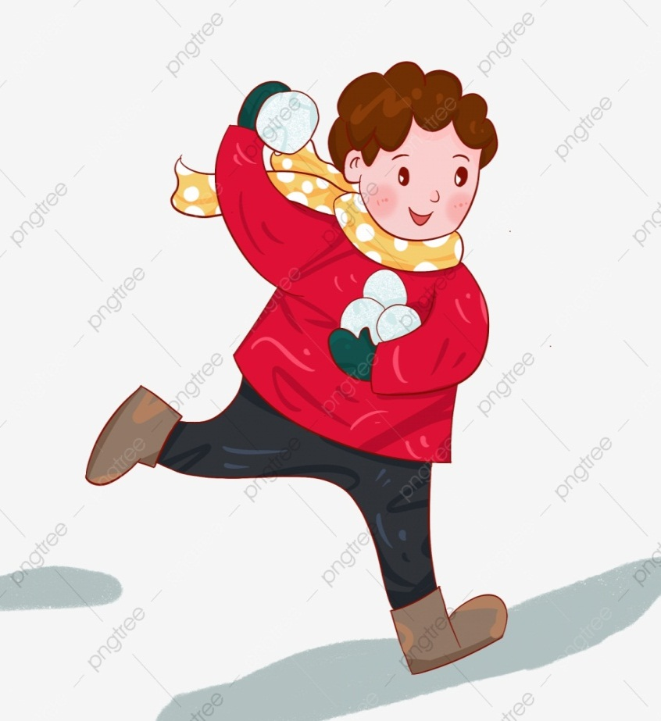
HOẠT ĐỘNG 2
Hoạt động
cá nhân
“TUNG BÓNG TUYẾT”
Khi HS nhận được quả bóng tuyết, thực hiện nhiệm vụ sau:
Em hãy chia sẻ một điểm mạnh của em và cách phát huy, một điểm yếu của em và cách khắc phục

Slide 9
HOẠT ĐỘNG 2
Cách phát huy điểm mạnh
Tự thưởng cho bản thân mỗi khi làm tốt
Duy trì động lực và tinh thần cuả bản thân
Luôn luôn tìm hiểu những điều mới mẻ và học hỏi kiến thức mới
Tiếp tục thực hiện những hành vi tích cực

Slide 10
HOẠT ĐỘNG 2
Cách khắc phục điểm yếu
Rèn luyện thành thói quen không phản ứng ngay khi đang tức giận
Cố gắng tìm kiếm sự giúp đỡ từ người khác khi thật sự cần thiết
Chia nhỏ nhiệm vụ để mình có thể hoàn thành và trở nên có trách nhiệm
Tập trung vào một công việc một cách chủ động và có trách nhiệm

Slide 11
NHIỆM VỤ 4
ĐIỀU CHỈNH BẢN THÂN ĐỂ THÍCH ỨNG VỚI SỰ THAY ĐỔI

Slide 12
HOẠT ĐỘNG 1
Thảo luận nhóm hoàn thành các nhiệm vụ sau
1
2
3
Em hãy xác định những điều có thể thay đổi ở bản thân và những thuận lợi, khó khăn khi thay đổi những điều đó
Tại sao mỗi cá nhân cần phải thích ứng với sự thay đổi?
Cách điều chỉnh bản thân để thích ứng với sự thay đổi.

Slide 13
HOẠT ĐỘNG 1
1
Thay đổi về ngoại hình, tâm sinh lí, tính cách
Những điều có thể thay đổi ở bản thân
Thay đổi về năng lực, kĩ năng, thái độ, quan điểm sống
Thay đổi về môi trường học tập, sinh sống
Thay đổi môi trường và đối tượng giao tiếp

Slide 14
HOẠT ĐỘNG 1
1
Sự thay đổi mang đến trải nghiệm và kĩ năng mới
Những thuận lợi, khó khăn khi thay đổi những điều đó
Có năng lực, kĩ năng để có thể đáp ứng những nhiệm vụ phức tạp hơn
Chưa kịp chuẩn bị một số kĩ năng điều chỉnh bản thân nên khó thích ứng
Những sự thay đổi tiêu cực làm cho bản thân chán nản và mất phương hướng

Slide 15
HOẠT ĐỘNG 1
Do tác động của nhiều yếu tố trong cuộc sống, chúng ta luôn có sự thay đổi trạng thái cảm xúc khác nhau và môi trường sống của chúng ta cũng luôn thay đổi. Vì vậy, chúng ta cần phải biết điều chỉnh bản thân để phù hợp và thích ứng với sự thay đổi.
2
Mỗi cá nhân cần phải thích ứng với sự thay đổi vì:
Sự thay đổi là quy luật tất yếu của sự vật, hiện tượng.
Thích ứng với sự thay đổi để hòa nhập và phát triển.

Slide 16
HOẠT ĐỘNG 1
Chuẩn bị tâm thế trước sự thay đổi.
3
Thay đổi cách suy nghĩ luôn theo hướng tích cực
Cách điều chỉnh bản thân để thích ứng với sự thay đổi.
Kiểm soát cảm xúc để ứng xử hợp lí với sự thay đổi
Điều chỉnh cách giao tiếp phù hợp với đối tượng
Rèn luyện sức khoẻ để thích ứng với môi trường tự nhiên luôn thay đổi.

Slide 17
HOẠT ĐỘNG 2
Chia sẻ cá nhân
Em hãy kể lại một tình huống mà em đã điều chỉnh bản thân để thích ứng với sự thay đổi và cảm xúc của em khi thích ứng được với sự thay đổi đó

Slide 18
NHIỆM VỤ 5
THỰC HÀNH ĐIỀU CHỈNH BẢN THÂN

Slide 19
HOẠT ĐỘNG 1
Thảo luận và thực hiện các nhiệm vụ sau
Đóng vai thể
hiện sự tuân thủ
quy định của nhà trường trong các tình huống sau
Đóng vai thể
hiện sự tuân thủ
quy định của nhà trường trong các tình huống sau

Slide 20
HOẠT ĐỘNG 1
Nhiệm vụ 1
Đóng vai các nhân vật điều chỉnh bản thân để thích ứng với sự thay đổi trong hai tình huống sau
Nhiệm vụ 2
Gia đình A đang sống rất hạnh phúc, A được bố mẹ quan tâm, chiều chuộng. Hằng ngày, A thường thấy gương mặt vui vẻ của bố sau mỗi buổi đi làm về và nghe bố kể về những thành công trong công việc ở nhà máy. Bỗng dưng tai hoạ ập đến, bố A vĩnh viễn mất đi sức lao động sau một tai nạn giao thông. Nếu là A, em sẽ làm gì?
Từ nhỏ T thường học ở trường gần nhà. Năm nay, gia đình T chuyển đến nơi ở mới và T cũng phải chuyển trường. Nếu là T, em cần làm gì để có thể thích ứng tốt với sự thay đổi?
Nhận xét các phương án điều chỉnh bản thân của các nhóm và rút ra bài học cho bản thân

Slide 21
HOẠT ĐỘNG 1
Nhiệm vụ 1
Tình huống 1
Nếu là A, em sẽ quan tâm đến bố mẹ nhiều hơn, giúp mẹ việc nhà, thể hiện trách nhiệm của bản thân với gia đình. Em sẽ tiết kiệm hơn trong chi tiêu và cố gắng học tập tốt để bố mẹ vui lòng
Tình huống 2
Nếu em là T, em sẽ xem đây như một cơ hội để tìm hiểu về môi trường mới, gặp gỡ những người bạn mới và trải nghiệm mới.
Tích cực tham gia vào các hoạt động ở trường mới để kết nối với bạn bè và xây dựng mối quan hệ.
Giữ cho mình một thái độ tích cực và luôn cố gắng hòa nhập với cộng đồng mới.
Nỗ lực học tập để có kết quả tốt, mang lại sự tự tin cho bản thân trước môi trường mới.

